Slide 1
user_tb(员工基本信息表)
描述 | 字段名 | 数据类型 | 数据长度 | 允许空 | 唯一 | 主键 | 其他
员工ID | employee_id | int | 4 | × | √ | √ | 无符号，填充零
员工姓名 | employee_name | varchar | 20 | × | × | × | MySQL 5.0起，以字符计算
登录密码 | employee_pwd | varchar | 20 | × | × | ×
性别 | gender | enum | / | √ | × | × | “男”，“女”
电话 | phone | char | 11 | √ | × | ×
生日 | birthday | char | 8 | √ | × | × | 19900101
部门 | department | varchar | 10 | √ | × | ×
邮箱 | Email | varchar | 50 | √ | × | ×
地址 | address | varchar | 50 | √ | × | ×

Slide 2
sensor_tb (传感器基本信息表)
描述 | 字段名 | 数据类型 | 数据长度 | 允许空 | 唯一 | 主键 | 其他
传感器ID | sensor_id | char | 6 | × | √ | √
转换系数 | conver_radio | double | 6 | × | × | × | 2位小数点
线路名 | railway_name | varchar | 10 | × | × | ×
传感器位置 | sensor_location | varchar | 25 | × | × | × | 经纬度
传感器序号 | sensor_SN | int | 20 | × | × | ×
传感器状态 | sensor_state | enum | / | √ | × | × | “失效”“正常”
预应力初始值 | stress_init | double | 6 | × | × | × | 1位小数点
预应力最新值 | stress_recent | double | 6 | √ | × | × | 1位小数点
预应力状态 | stress_state | enum | / | √ | × | × | “失效”“偏小”“偏大”“正常”

Slide 3
sensor_data_tb(传感器历史数据表)
描述 | 字段名 | 数据类型 | 数据长度 | 允许空 | 唯一 | 主键 | 其他
数据ID | data_id | int | 64 | × | √ | √ | 自增主键
预应力数据 | data_value | double | 6 | × | × | × | 1位小数点
传感器ID | sensor_id | char | 6 | × | × | × | 外键 删除/更新：CASCADE
用户ID | user_id | int | 4 | × | × | × | 外键 删除:NO ACTION 更新:CASCADE
日期 | date | date | / | × | × | × | 2017-10-30

Slide 4
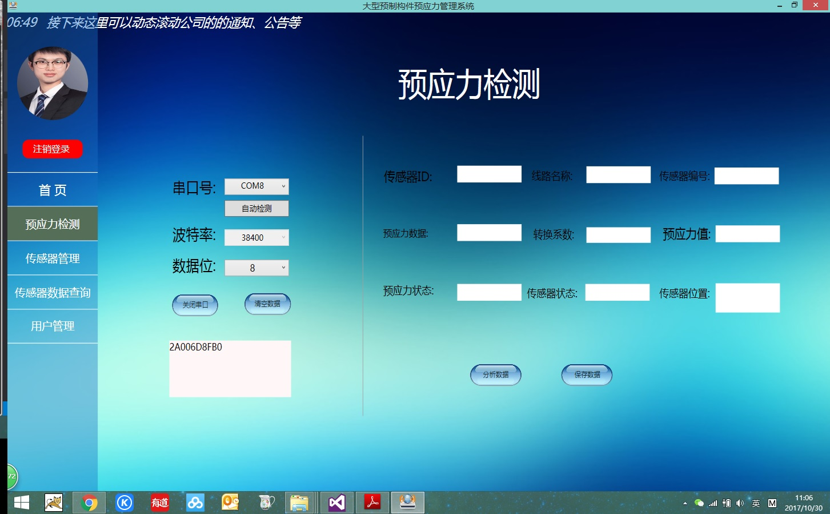
显示读卡器读到的数据

Slide 5
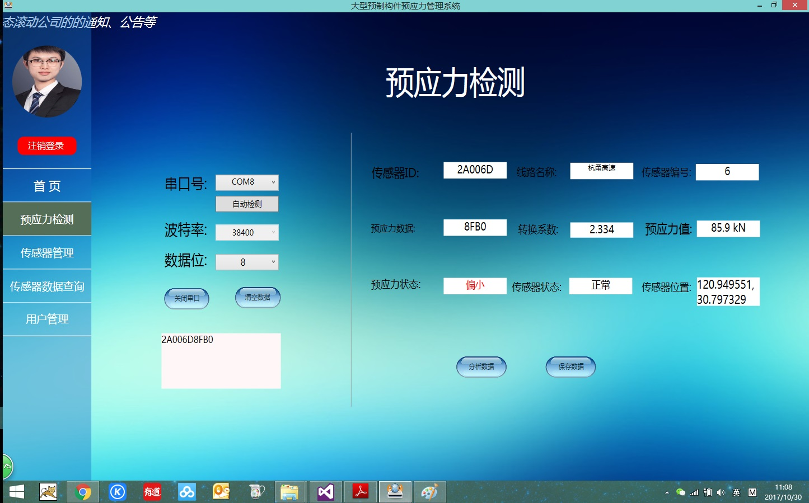
点击分析数据

Slide 6
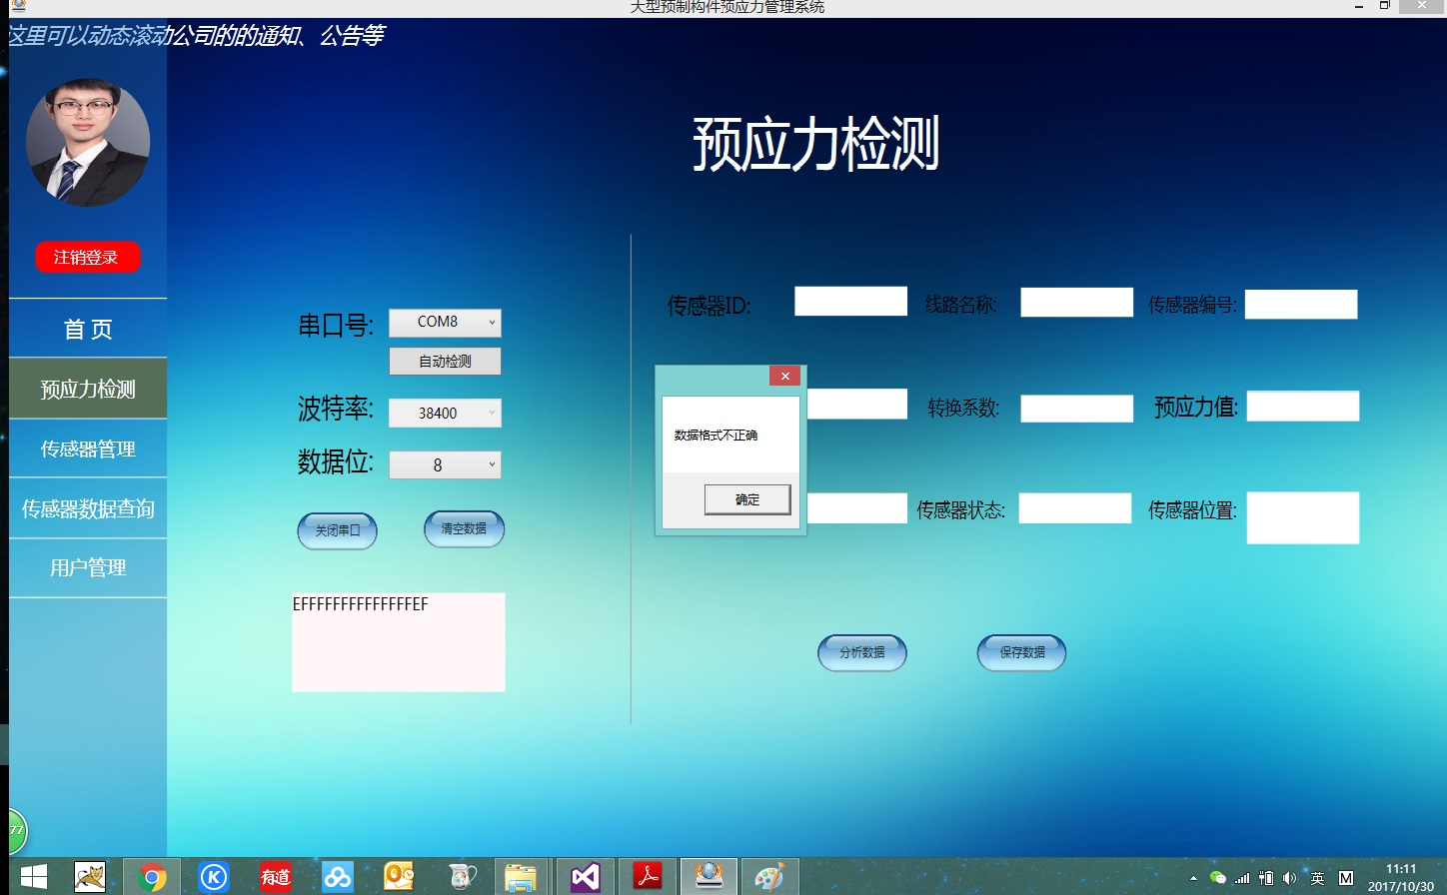
数据格式不正确时会有提醒，无法正常分析和保存

Slide 7
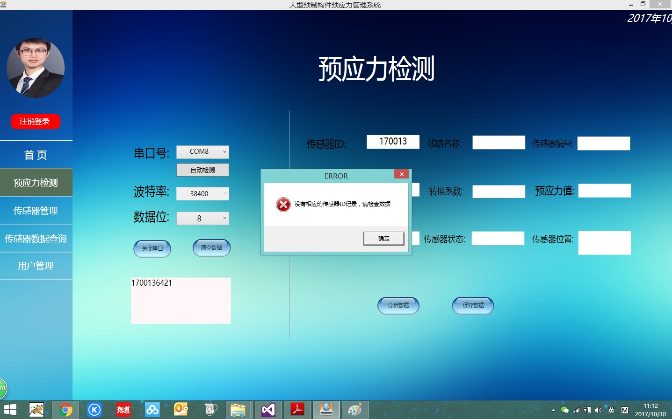
ID 数据库无记录

